Slide 1
实验一
电阻元件的伏安特性研究

Slide 2
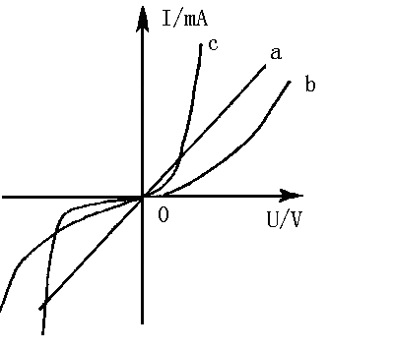
原理说明
图1-1 伏安特性曲线
a 线性电阻
b 白炽灯
c 半导体二极管

Slide 3
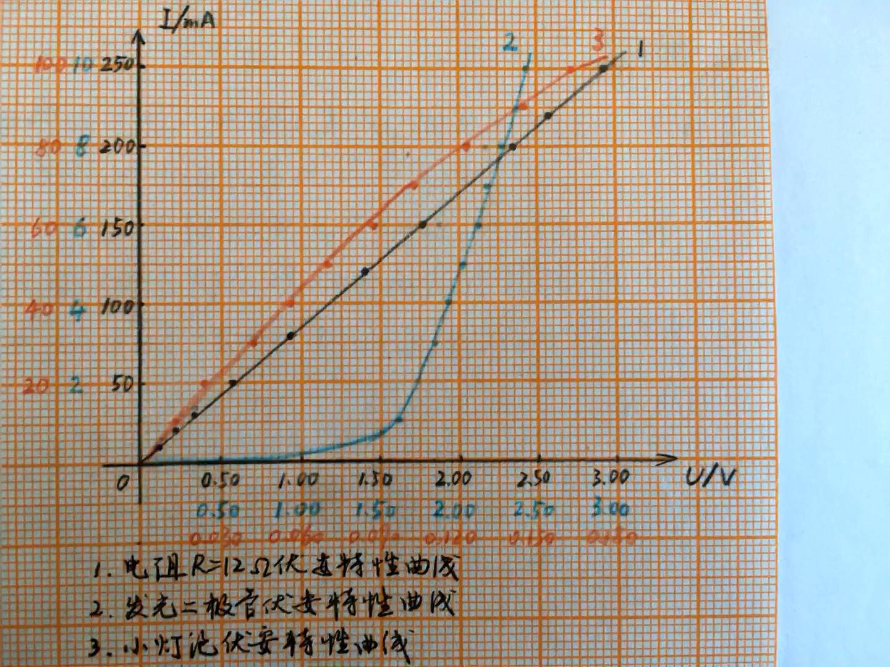
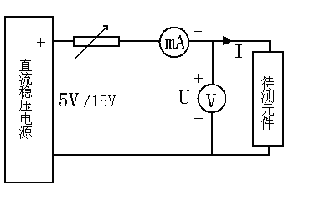
实验原理图
表1-1 电阻R=12Ω 伏安特性测量数据（Us=5V）
电流I(mA) | 250 | 220 | 200 | 150 | 120 | 80 | 50 | 30 | 20 | 10
电压U（V）
表1-2 发光二极管伏安特性测量数据（Us=5V）
电流I(mA) | 10 | 9 | 8 | 7 | 6 | 5 | 4 | 3 | 2 | 1
电压U（V）
表1-3 小灯泡伏安特性测量数据（Us=15V）
电流I(mA) | 100 | 90 | 80 | 70 | 60 | 50 | 40 | 30 | 20 | 10
电压U（V）

Slide 4
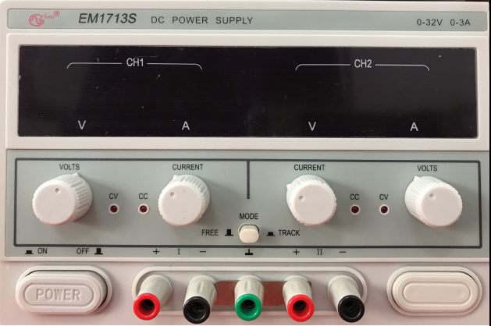







电压源使用说明
通道Ⅰ输出电压调整
通道Ⅱ输出电压调整
通道Ⅰ输出电流调整
电压源指示灯
电流源指示灯
电压源指示灯
电流源指示灯
通道Ⅱ输出电流调整
MODE：
弹起：分离
按下：并联
电源开关
输出Ⅰ
输出Ⅱ

Slide 5
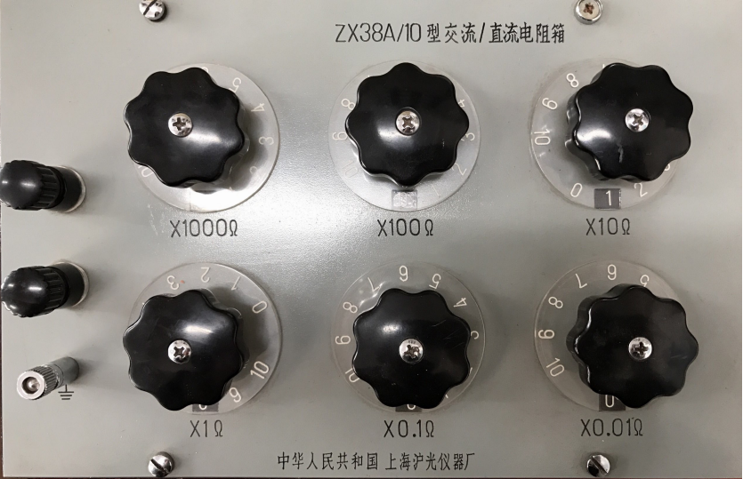

可调电阻箱使用说明
输出

Slide 6
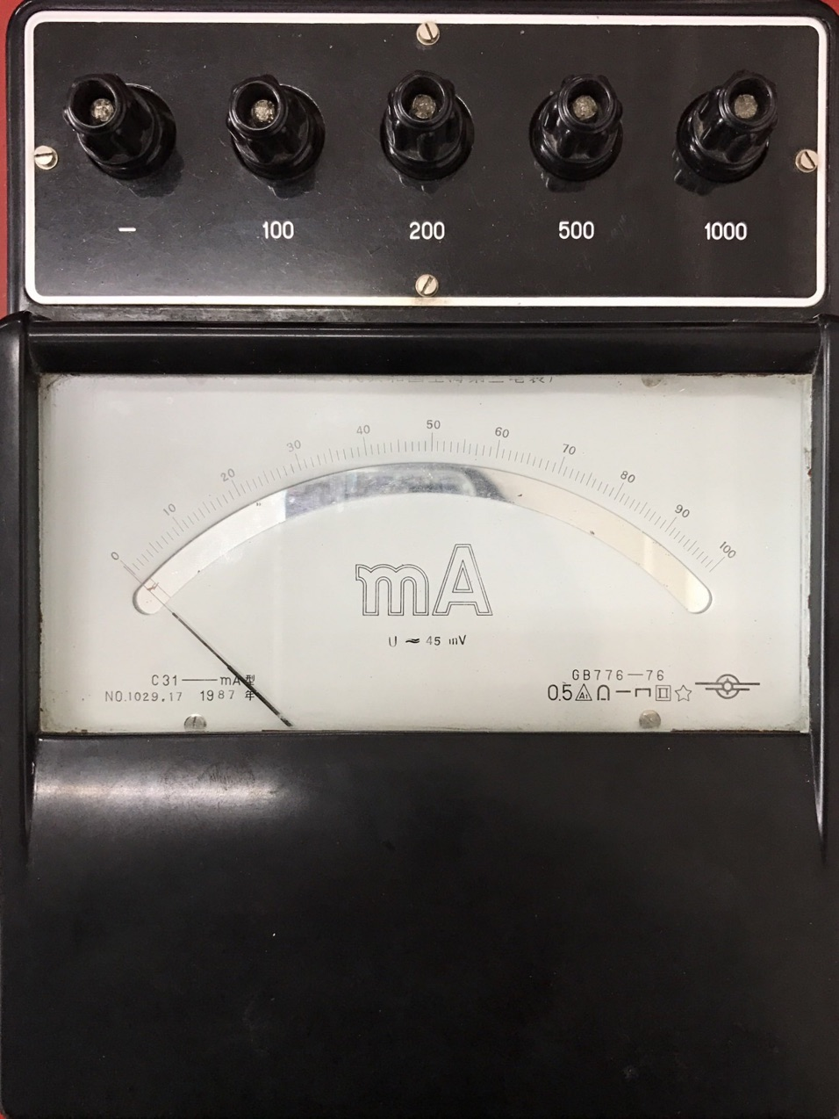
毫安表使用说明

Slide 7
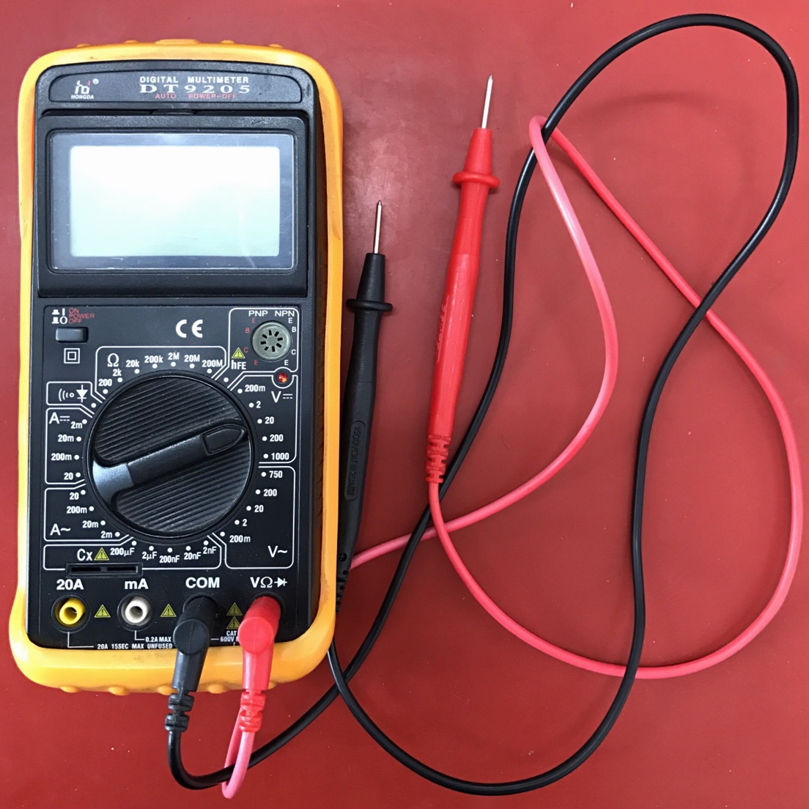
万用表使用说明

Slide 8
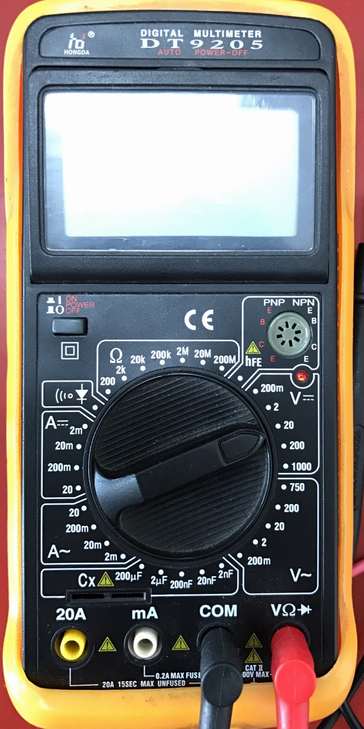

万用表使用说明
电源开关

Slide 9
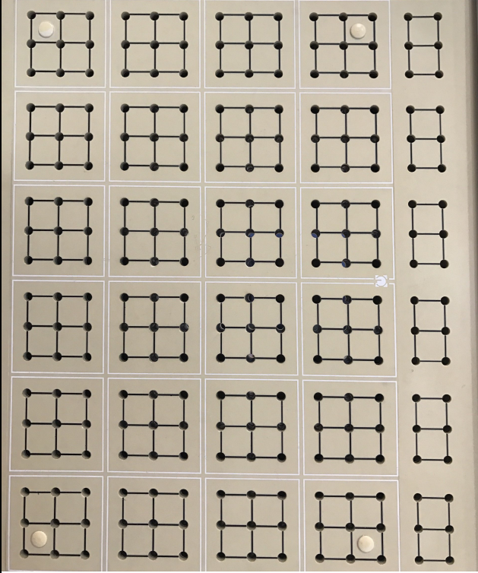
接线

